Slide 1
এই মডেল কন্টেন্টটি পাঠদানের পূর্বে অনুগ্রহপূর্বক কন্টেন্টটি একবার দেখে নিন এবং স্লাইডের সংগে দেয়া নির্দেশনা ভালভাবে পড়ে নিন। পাঠদানে নিজস্ব কৌশল প্রয়োগে প্রয়োজনে নির্মাতার সংগে যোগাযোগ করুন। কন্টেন্টটি ব্যবহারের জন্য আপনাকে অজস্র ধন্যবাদ।

Slide 2
সকল শিক্ষার্থীকে
স্বাগতম
Notes:
এখানে পাঠের সঙ্গে সাদৃশ্যপূর্ণ অন্য কোন চিত্র ব্যবহার করা যেতে পারে। উল্লেখ্য, স্বাগতম স্লাইডেই পাঠের বিষয় ফুটে ওঠে এমন চিত্র ব্যবহার করা যেতে পারে।

Slide 3
শিক্ষক পরিচিতি
পরিচিতি
পাঠ পরিচিতি
মোঃ মিজানুর রহমান
সহকারী শিক্ষক (বাংলা )
গাইবান্ধা সরকারি উচ্চ বালক বিদ্যালয়।
মুঠোফোন- 01717016140
asrumijan@gmail.com
বিষয়: বাংলা ১ম পত্র
(3য় অংশ)
শ্রেণি: ৮ম
সময়: ৫০ মিনিট
তারিখ: ২৮.১০.১৫ খ্রিঃ

Slide 4
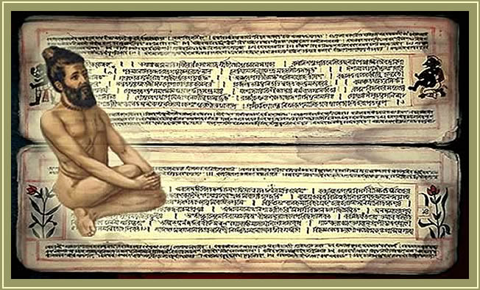
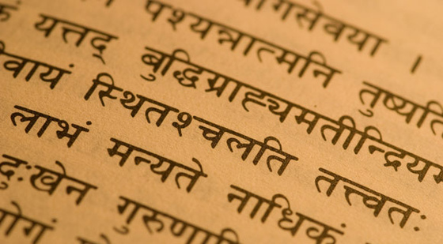
প্রাচীন ভারতীয় আর্যভাষার প্রাচীন রূপ
পাওয়া যায় কোন মন্ত্রগুলোতে ?
ঋগ্বেদের মন্ত্রগুলোতে
বেদের ভাষা বা বৈদিক ভাষা
এক সময় সাধারণ মানুষের কাছে কোন
ভাষা দুর্বোধ্য হয়ে ওঠে ?
সংস্কৃত অর্থাৎ বিধিবদ্ধ, পরিশীলিত, শুদ্ধ ভাষা
নানা নিয়ম বিধিবদ্ধ করে ব্যাকরণবিদরা যে মানসম্পন্ন ভাষা তৈরি করেন তার নাম কী?
Notes:
প্রশ্নোত্তরের মাধ্যমে পাঠ শিরোনাম বের করতে হবে।

Slide 5
বাংলা ভাষার জন্মকথা
(তৃতীয় অংশ)
হুমায়ুন আজাদ
Notes:
পাঠ শিরোনাম খাতায় লিখে নিতে বলবেন

Slide 6
শিখনফল
এই পাঠ শেষে শিক্ষার্থীরা-
১. নির্বাচিত অংশটুকু (যিশুর জন্মের আগেই----------বাংলা ভাষার) শুদ্ধ উচ্চারণে পড়তে পারবে।
২. নতুন শব্দগুলো প্রয়োগ করে অনুচ্ছেদ গঠন করতে পারবে।
3. ভারতীয় আর্যভাষার বিভিন্ন স্তরের সময়কাল বর্ণনা করতে পারবে।
৪. বাংলা ভাষার উদ্ভব সম্পর্কিত বিভিন্ন মতামত ব্যাখ্যা করতে পারবে।
Notes:
শিক্ষকের জন্য শিখনফল , শিক্ষার্থীদের নাও দেখানো যেতে পারে।

Slide 7
আদর্শ পাঠ
যিশুর জন্মের আগেই পাওয়া যায় ভারতীয় আর্য ভাষার তিনটি স্তর। প্রথম স্তরটির নাম বৈদিক বা বৈদিক সংস্কৃত। খ্রিষ্টপূর্ব ১২০০ অব্দ থেকে খ্রিষ্টপূর্ব ৮০০ অব্দ এ ভাষার কাল। তারপর পাওয়া যায় সংস্কৃত। খ্রিষ্টপূর্ব ৮০০ অব্দের দিকে এটি সম্ভবত বিধিবদ্ধ হতে থাকে এবং খ্রিষ্টপূর্ব ৪০০ অব্দের দিকে ব্যাকরণবিদ পাণিনির হাতেই এটি চূড়ান্তভাবে বিধিবদ্ধ হয়।
Notes:
আদর্শ পাঠ এর সময় শিক্ষার্থীদের পাঠ্য বইয়ের সংগে মিলিয়ে নিতে বলব।

Slide 8
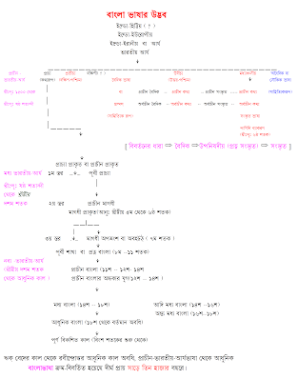
সরবপাঠ
Notes:
শিক্ষার্থীরা নিজেরা সরবে পাঠ করবেন।

Slide 9
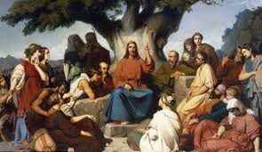
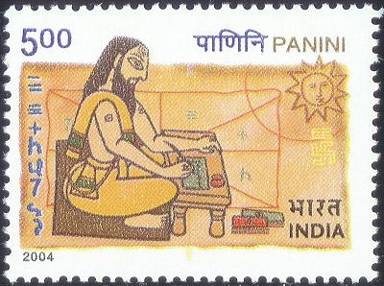
এসো আজকের পাঠের নতুন শব্দার্থসমূহ শিখে নিই
খ্রিষ্ট ধর্মের প্রবর্তক
যীশু
পাণিনি
ব্যাকরণবিদ
উৎপত্তি
সূচনা
Notes:
শিক্ষক শব্দের পাশাপাশি ছবি দেখিয়ে শব্দার্থ জিজ্ঞাসা করবেন এবং পরবর্তীতে শব্দের অর্থ দেখাবেন।

Slide 10
একক কাজ
যীশু
পাণিনি
উৎপত্তি
উপরের ছবি ভালোভাবে দেখে শব্দসমূহ দিয়ে তিনটি বাক্যের একটি অনুচ্ছেদ লেখ।
Notes:
একক কাজ দিয়ে শিক্ষার্থীরা তা খাতায় লিখছে কিনা তা তদারকি করলে ভাল হয়।

Slide 11
ভারতীয় আর্যভাষা
প্রাচীন ভারতীয় আর্যভাষা
খ্রিষ্টপূর্ব ১২০০অব্দ - খ্রিষ্টপূর্ব ৮০০অব্দ
মধ্যভারতীয় আর্যভাষা
খ্রিষ্টপূর্ব ৪৫০অব্দ - ১০০০ খ্রিষ্টাব্দ
আধুনিক ভারতীয় আর্যভাষা
১০০০ খ্রিষ্টাব্দের পর থেকে
(অপভ্রংশ,বাংলা,হিন্দি,মারাঠি,পাঞ্জাবি)
বৈদিক বা বৈদিক সংস্কৃত
সংস্কৃত / প্রাকৃত
অপভ্রংশ
?
Notes:
দুই পাশে উপাদানগুলো দেখানোর পর প্রশ্ন করব এগুলো কিসের উপাদান? এরপর জড় ও জীব প্রকৃতিকে আলাদা দেখিয়ে দলীয় কাজ দিব ।

Slide 12
জোড়ায় কাজ
ভারতীয় আর্যভাষার যে তিনটি স্তর রয়েছে তাদের সময়কাল লেখ।
Notes:
জোড়ায় কাজ দিয়ে শিক্ষার্থীরা তা খাতায় লিখছে কিনা তা তদারকি করলে ভাল হয়।

Slide 13
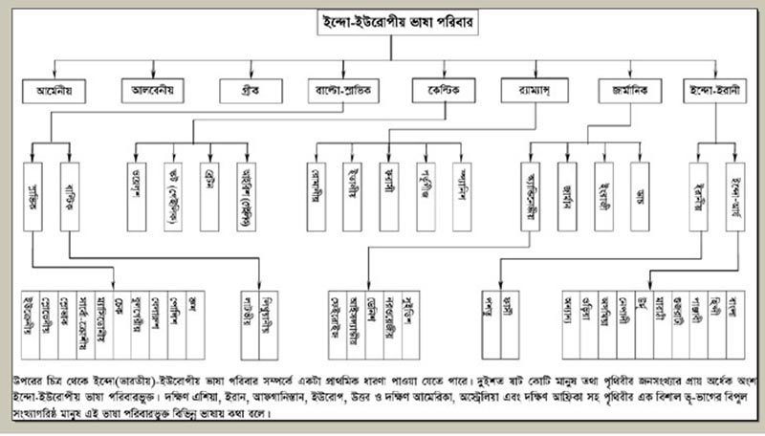
Notes:
পুর্ববর্তী দিনের দেখানো ছকটি অধিকতর সহজবোধ্য করার জন্য এখানে আবারো দেখানো যেতে পারে।

Slide 14
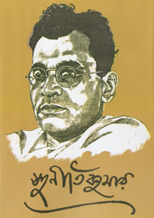
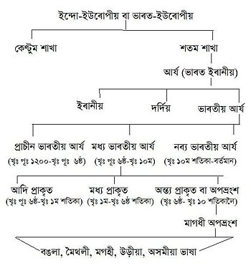
Notes:
স্লাইডে দেয়া ছবিতে ক্লিক করলেই ভাষা সম্পর্কিত মতামত প্রদর্শিত হবে।

Slide 15
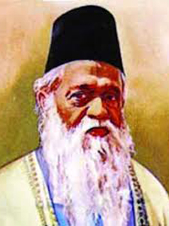
পূর্ব
পশ্চিম
গৌড়ী অপভ্রংশ
উড়িয়া
মৈথিলী
মাগধী
বঙ্গ অসমিয়া
বাংলা
অসমিয়া
Notes:
স্লাইডে দেয়া ছবিতে ক্লিক করলেই ভাষা সম্পর্কিত মতামত প্রদর্শিত হবে।

Slide 16
দলীয় কাজ
বাংলা ভাষার উদ্ভবের ব্যাপারে ডক্টর সুনীতিকুমার এবং ডক্টর মুহম্মদ শহীদুল্লাহ্‌র মতবাদের মধ্যে ৩টি পার্থক্য দেখাও।
Notes:
দলীয় কাজ দিয়ে শিক্ষার্থীরা তা খাতায় লিখছে কিনা তা তদারকি করলে ভাল হয়।

Slide 17
মূল্যায়ন
ভারতীয় আর্যভাষার স্তর কতটি ?
বৈদিক ভাষার সময়কাল উল্লেখ কর।
প্রাকৃত ভাষার শেষ স্তরের নাম কী ?
আধুনিক ভারতীয় আর্যভাষাগুলো কী কী ?
ডক্টর মুহাম্মদ শহীদুল্লাহর মতে কোন ভাষা থেকে
বাংলা ভাষার জন্ম হয়েছে ?
Notes:
শিক্ষক শিক্ষার্থীদের মূল্যায়নের প্রশ্ন করে ফলাবর্তন প্রদান করবেন
তিনটি , ১২০০ অব্দ থেকে খ্রিস্টপূর্ব ৮০০ অব্দ, অপভ্রংশ, (বাংলা,হিন্দি,গুজরাটি,মারাঠি,পাঞ্জাবি) ।

Slide 18
অ্যাকশন বাটন ব্যবহার করে নিচের প্রশ্ন দুটির উত্তর দাও
পাণিনি সম্পর্কে বলা যায় -
তিনি বাংলা ভাষার ব্যাকরণ রচনা করেন
সংস্কৃত ভাষা তার হাতেই চুড়ান্তভাবে বিধিবদ্ধ হয়
তিনি ব্যাকরণবিদ হিসেবে খ্যাতি অর্জন করেন।
নিচের কোনটি সঠিক ?
ক. i
খ. ii
গ. iও ii
ঘ. i, ii ও iii
ভারতীয় আর্যভাষা হল-
পবিত্র ভাষা
কথ্য ভাষা
লেখ্য ভাষা
উত্তর সঠিক হয়েছে
আবার চেষ্টা কর
নিচের কোনটি সঠিক ?
ক. i
খ. ii
গ. iও ii
ঘ. ii ও iii
Notes:
শিক্ষক শিক্ষার্থীদের প্রশ্ন করে সঠিক উত্তর নির্দেশ করবেন। এই স্লাইডটিতে অ্যাকশন বাটনের ব্যবহার করা হয়েছে। প্রতিটি উত্তরে মাউস ক্লিক করলেই “ আবার চেষ্টা কর/ উত্তর সঠিক হয়েছে” অডিওটি শুনতে পাবেন।

Slide 19
বাড়ির কাজ
বর্তমানে প্রচলিত বাংলা ভাষা বিবর্তিত হয়ে নতুন ভাষা জন্মের সম্ভাবনা আছে কি?- ব্যাখ্যা কর।
Notes:
এখানে পাঠের সঙ্গে সাদৃশ্যপূর্ণ অন্য কোন বাড়ির কাজ দেয়া যেতে পারে

Slide 20
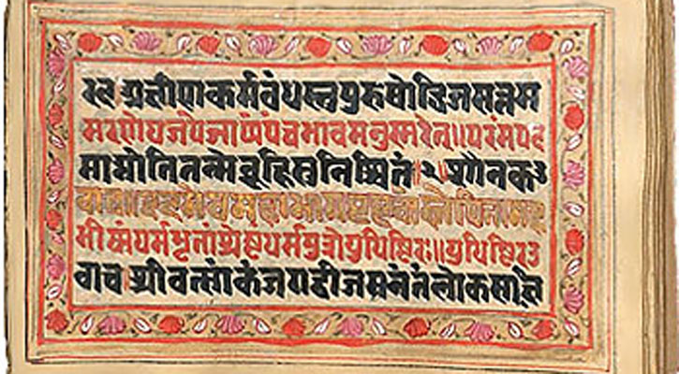
সকল শিক্ষার্থীকে
ধন্যবাদ
Notes:
অন্য কোন চিত্র ব্যবহার করতে পারেন।

Slide 21
কৃতজ্ঞতা স্বীকার
শিক্ষামন্ত্রণালয়, মাউশি, এনসিটিবি ও এটুআই এর সংশ্লিষ্ট কর্মকর্তাবৃন্দ
এবং কন্টেন্ট সম্পাদক হিসেবে যাঁদের নির্দেশনা, পরামর্শ ও তত্ত্বাবধানে এই মডেল কন্টেন্ট সমৃদ্ধ হয়েছে তাঁরা হলেন:
জনাব মো: ফেরদৌস হোসেন, সহযোগী অধ্যাপক,বাংলা, টিটিসি, খুলনা।
জনাব নিগার সুলতানা, সহকারী অধ্যাপক, বাংলা, ফেনী সরকারি কলেজ ,ফেনী।
জনাব জেসমীন জাহান খানম, প্রভাষক, বাংলা, টিটিসি (মহিলা), ময়মনসিংহ।

